Slide 1
Портфолио
Воспитателя
Бобовской Елены Петровны
МБДОУ «Середкинский детский сад»

Slide 2
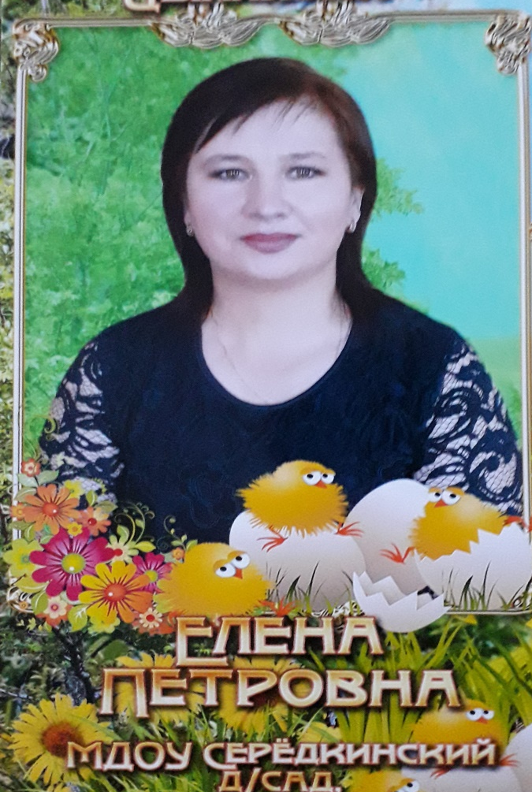
Общие сведения
Бобовская Елена Петровна
Образование-средне-специальное
Общий стаж-32 года
Педагогический стаж-32 года
В МБДОУ «Середкинский детский сад» работаю с июля 1989 года.

Slide 3
Педагогическое кредо: У ребёнка внутри солнечный лучик. Моя задача – дать ему засветиться!
Мой девиз:
Я знаю, я не напрасно тружусь, я воспитатель и этим горжусь!

Slide 4
Профессиональные и личностные ценности:
Ценю в людях доброту, порядочность, честность, отзывчивость.
Считаю, что каждый должен обладать этими качествами, поэтому стремлюсь воспитывать эти качества в детях, с которыми я работаю

Slide 5
Мои принципы работы:
•не быть назойливой: у каждого свой мир интересов и увлечений;
• детям больше самостоятельности и права выбора;
• не развлекательность, а занимательность как основа эмоционального тона занятия;
• уметь вставать на позицию ребенка, видеть в нем личность, индивидуальность;
• помогать ребенку быть социально значимым и успешным;
• предоставляешь требования к воспитанникам, проверь, соответствуешь ли им сам;
• все новое – это интересно!

Slide 6
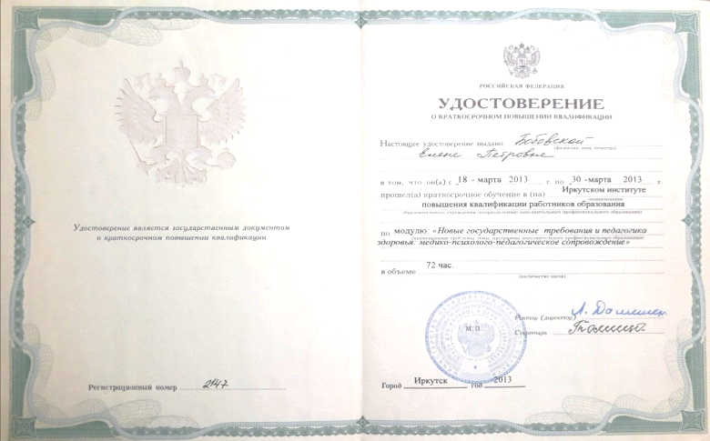
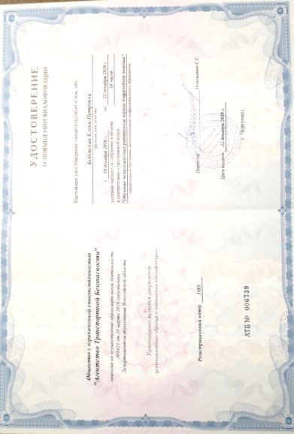
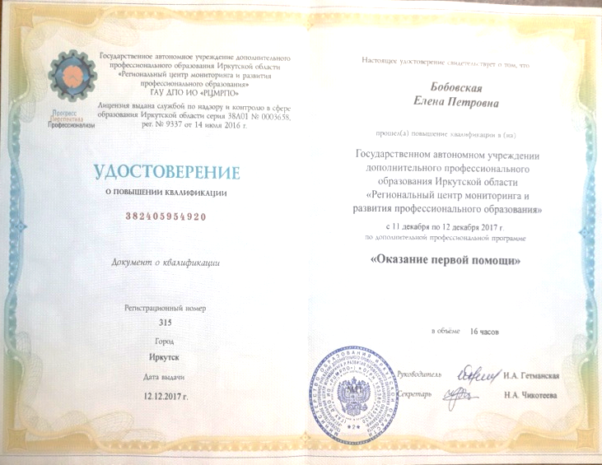
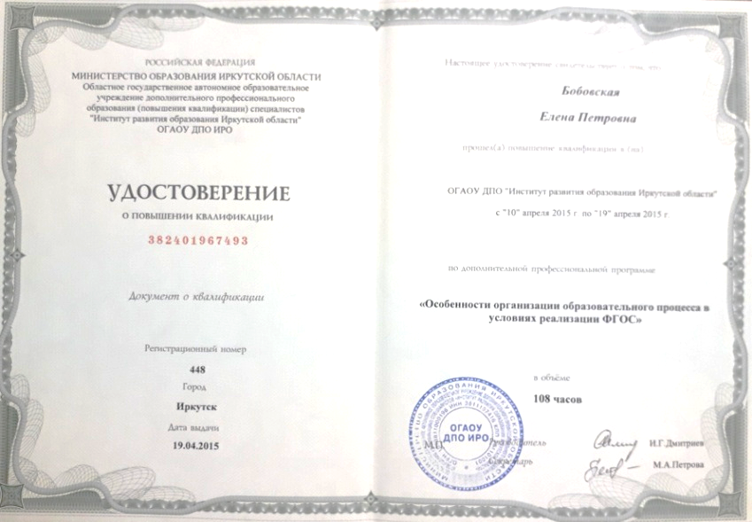
Курсы повышения квалификации

Slide 7
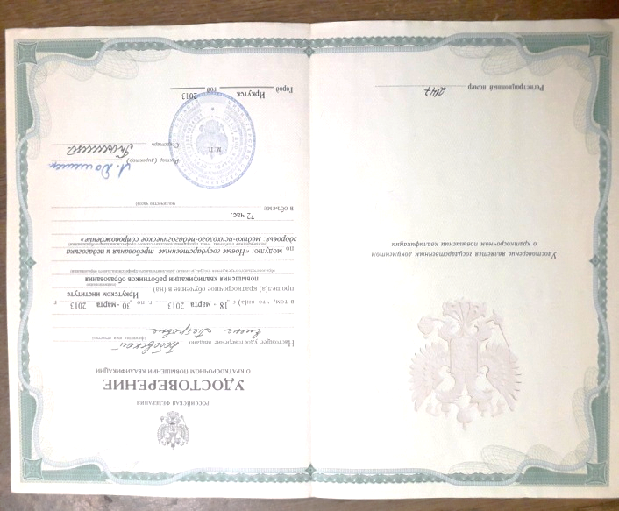
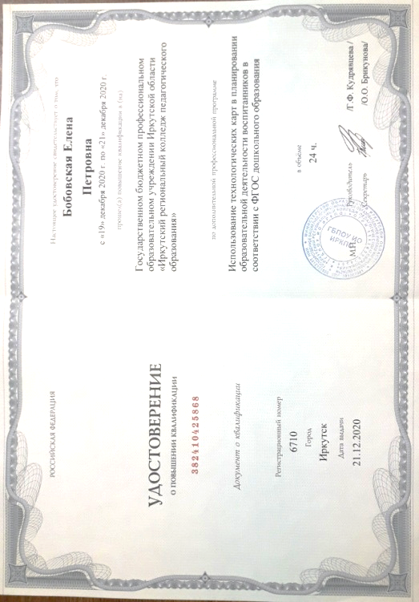
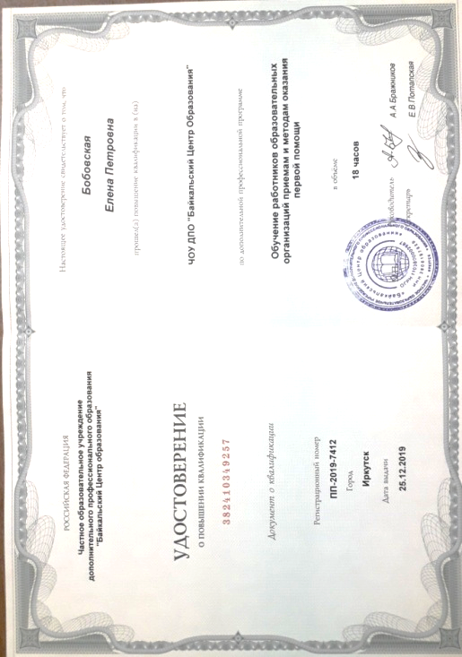
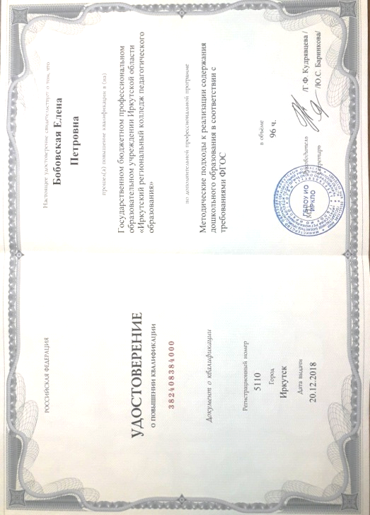

Slide 8
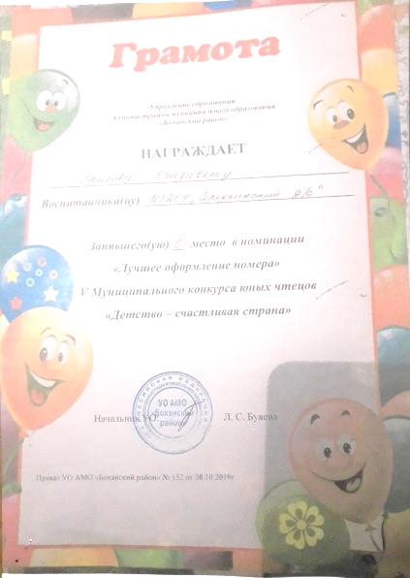
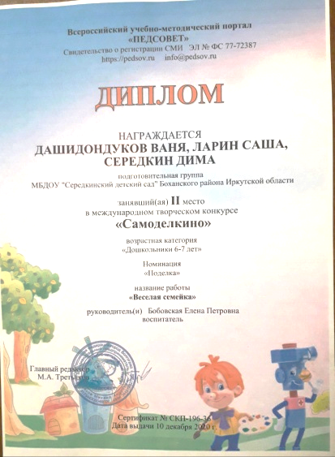
Достижения воспитанников

Slide 9
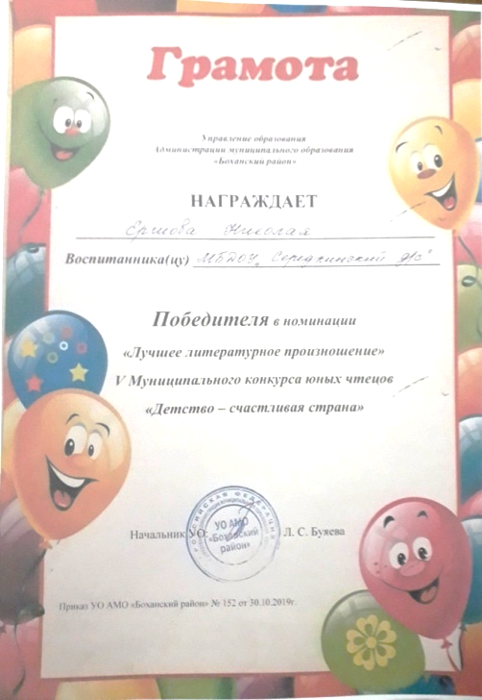
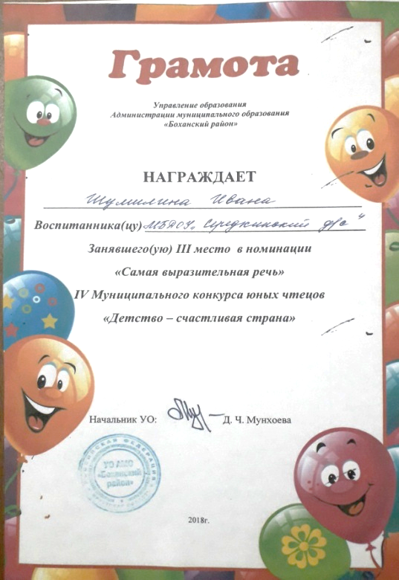
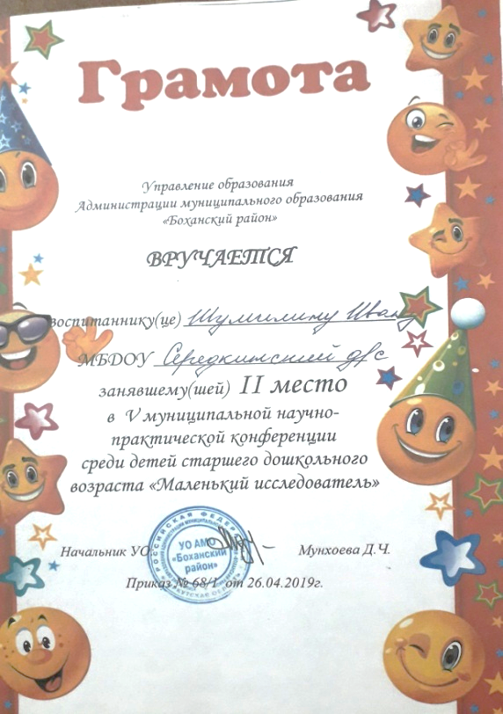

Slide 10
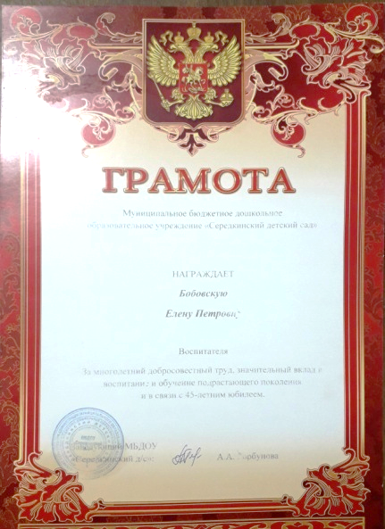
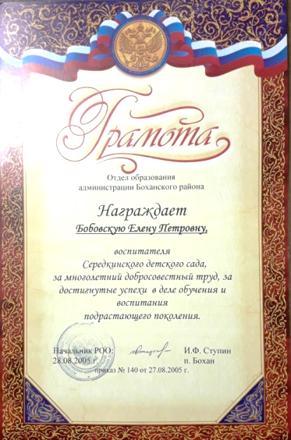
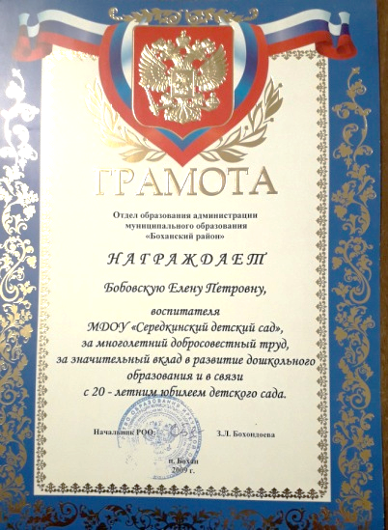
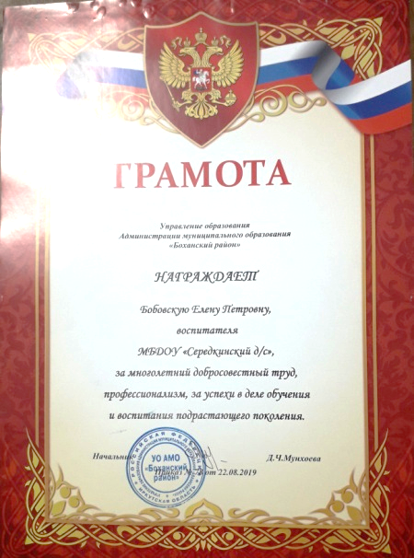
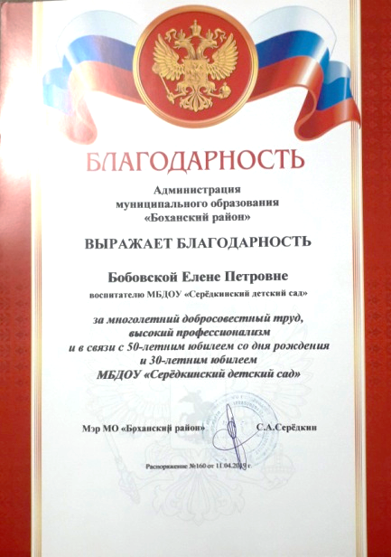
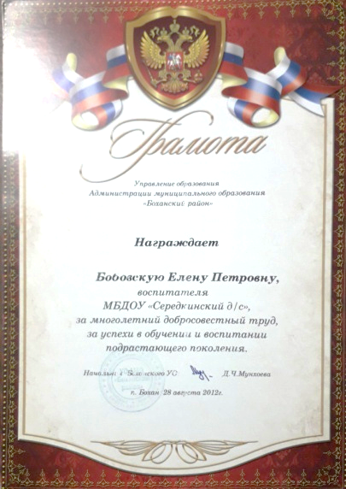
Поощрения и награды

Slide 11
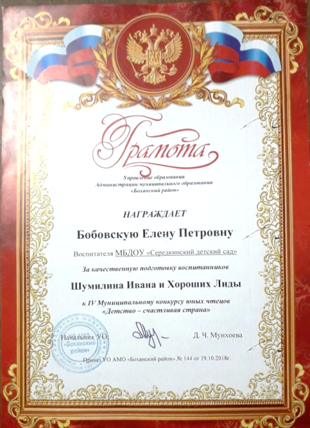
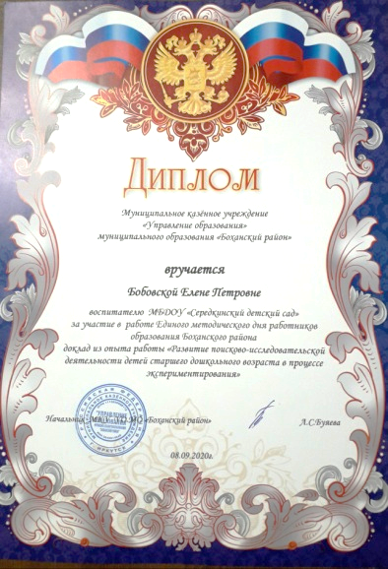
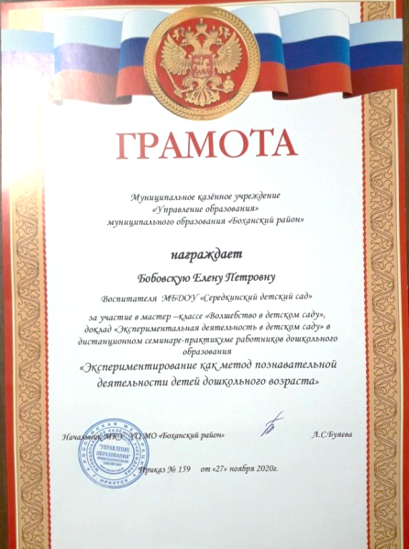
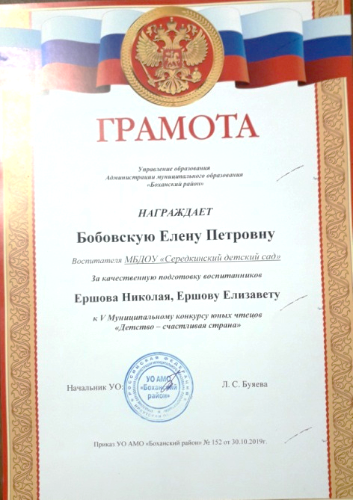
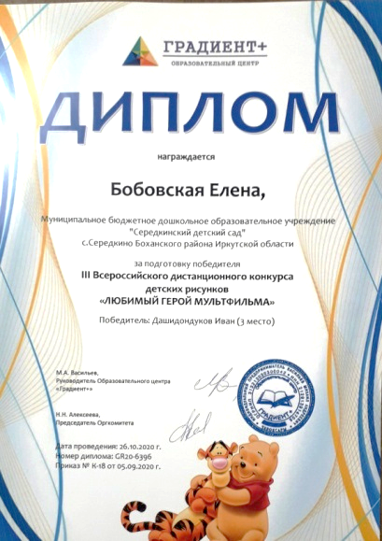
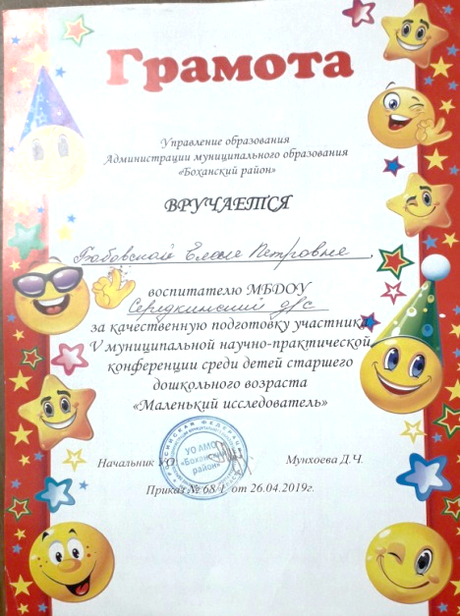

Slide 12
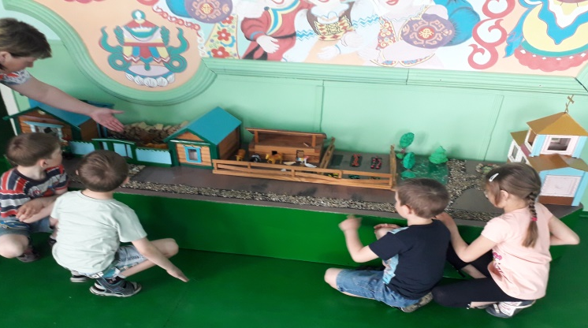
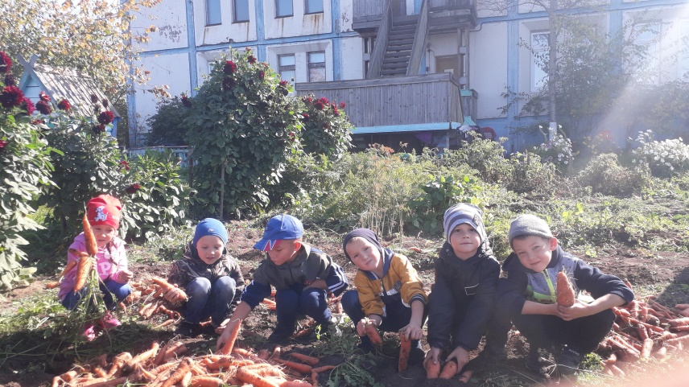
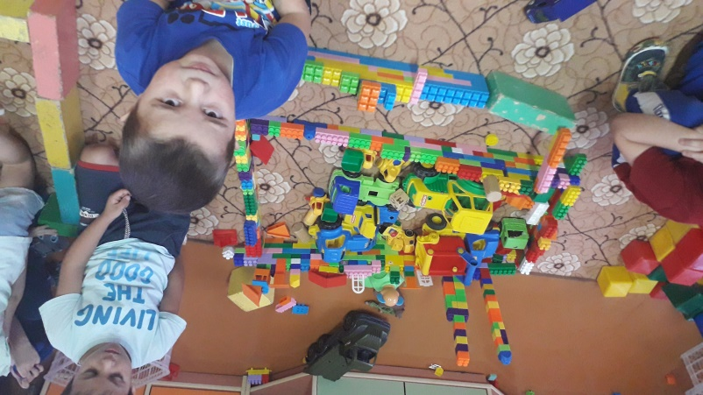
Наши будни

Slide 13
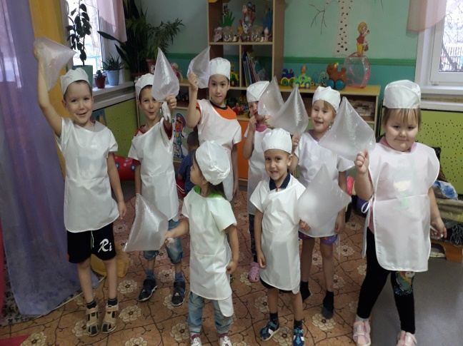
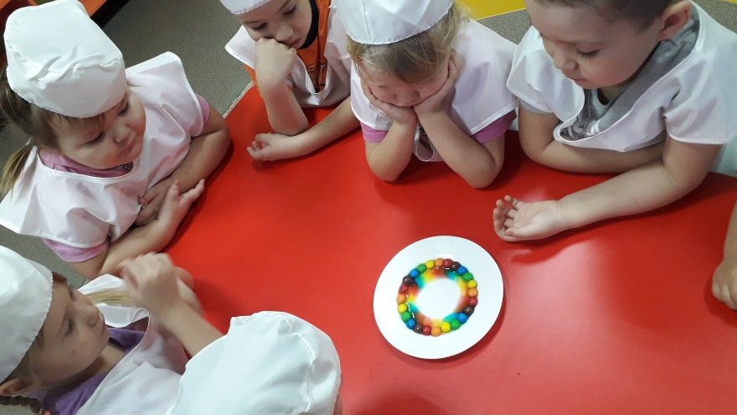
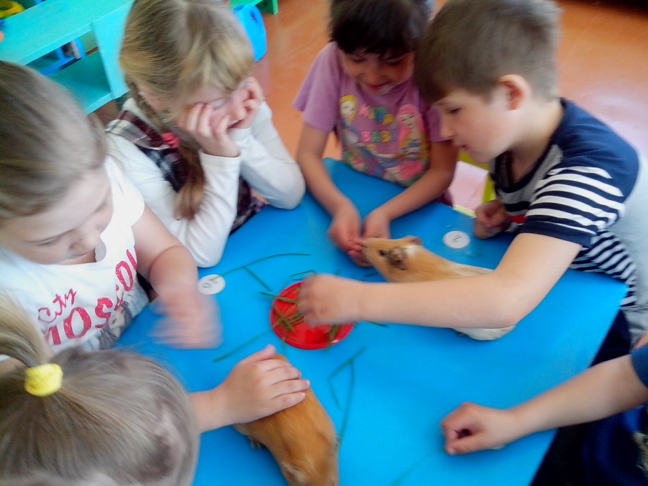
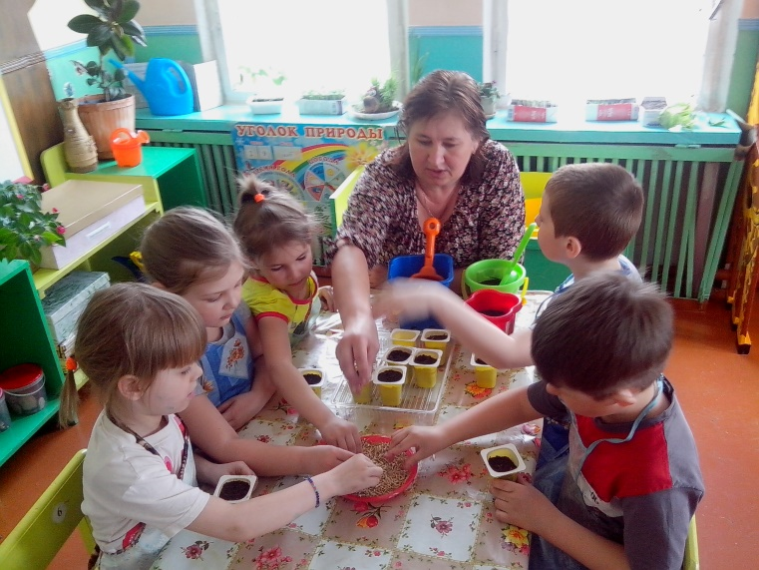

Slide 14
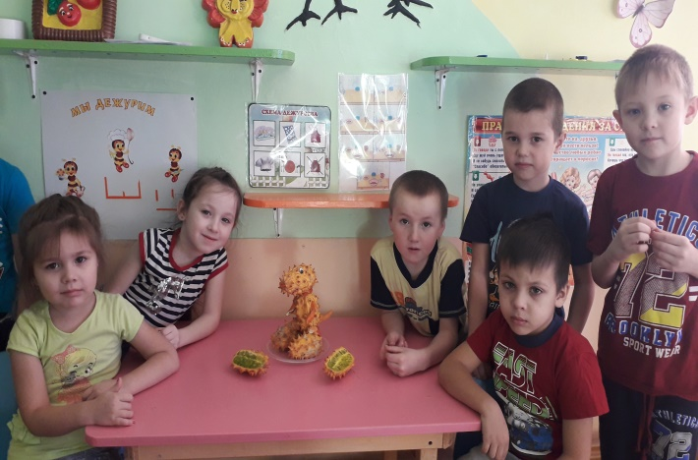
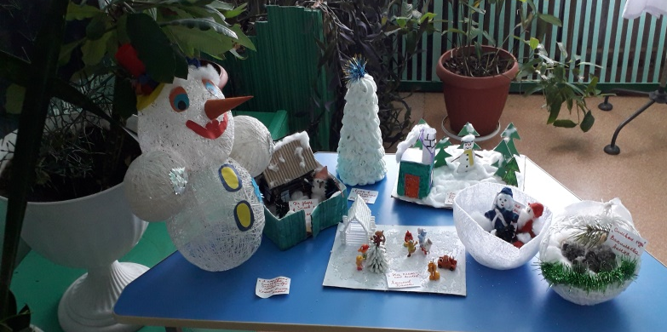
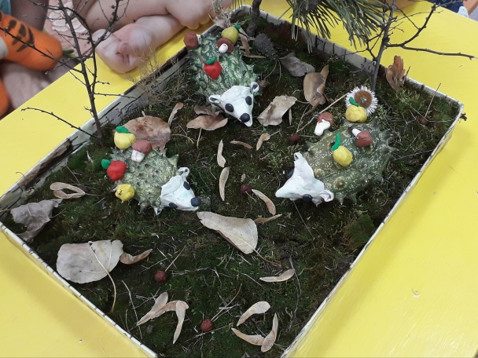
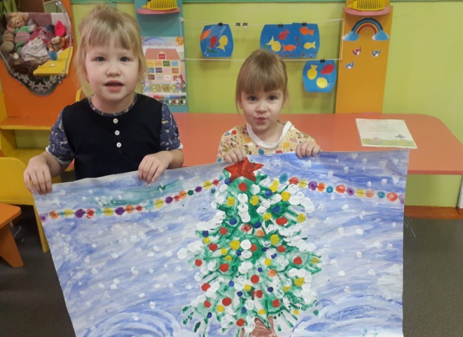
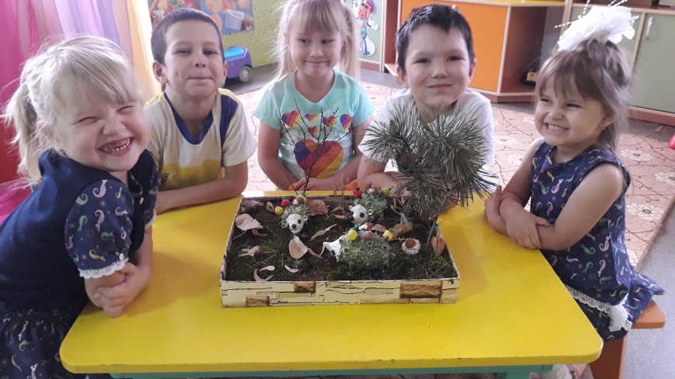
Наше творчество

Slide 15
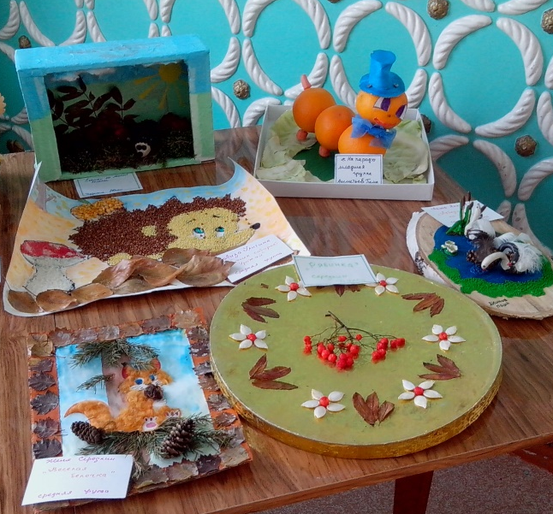
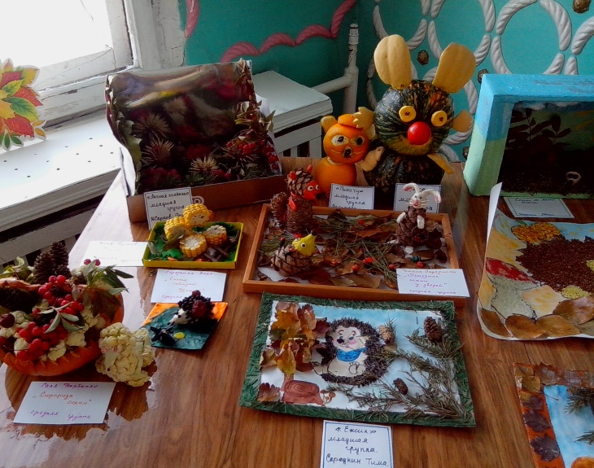
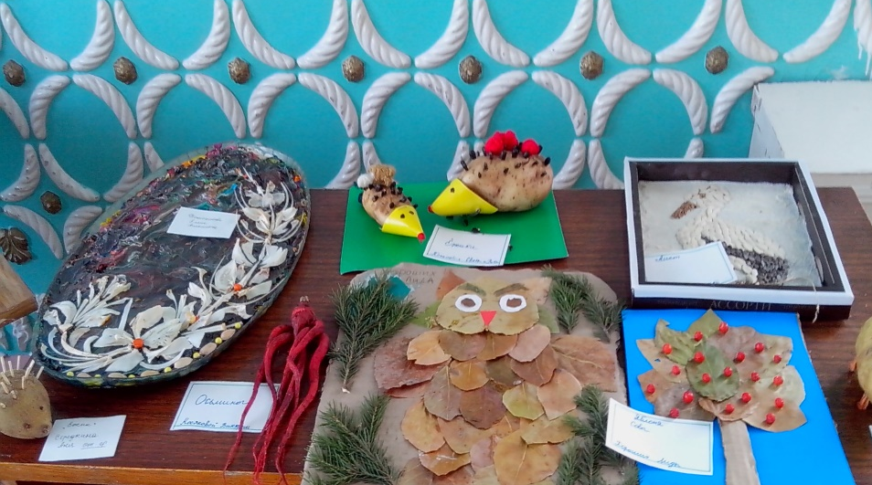

Slide 16
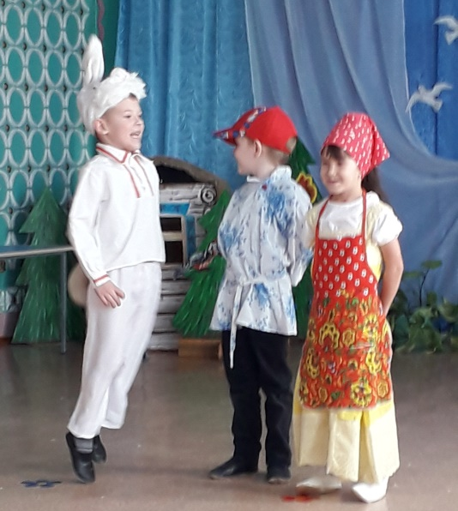
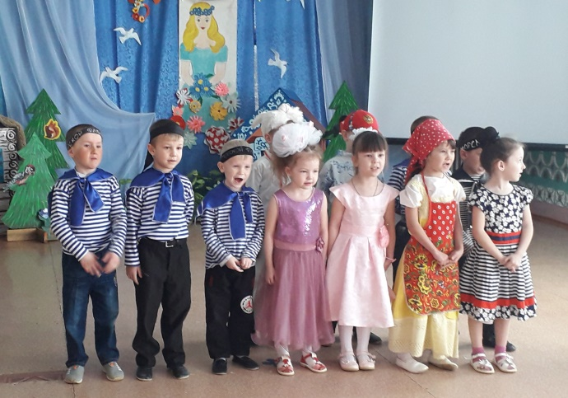
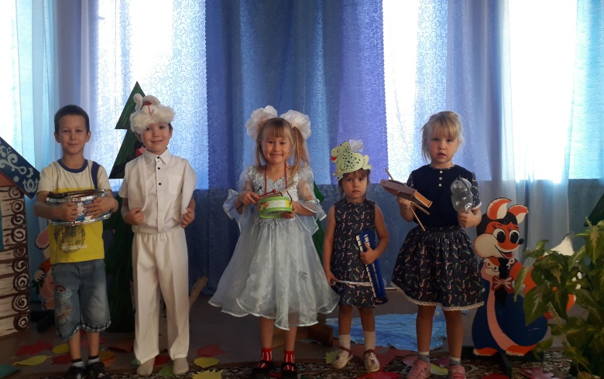
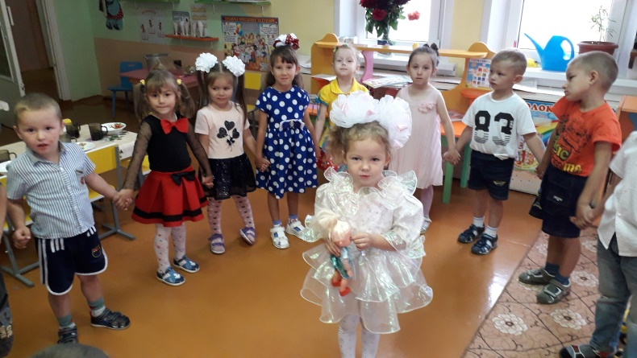
Наши развлечения

Slide 17
Ребёнок - это маленький росток,
Который холим, любим и лелеем;
Ребёнок - это маленький цветок,
Мы всей душой его согреем,
Мы позаботимся о том,
Чтоб мир открыть ему прекрасный,
Чтоб лучик солнца рядом с ним
Светился добротой и счастьем.
Пусть напоит добром любви
Цветочек нежный дождь-проказник;
Расти, цветочек наш, расти
И превратись в цветок прекрасный!

Slide 18
Спасибо
за внимание!

